Slide 1
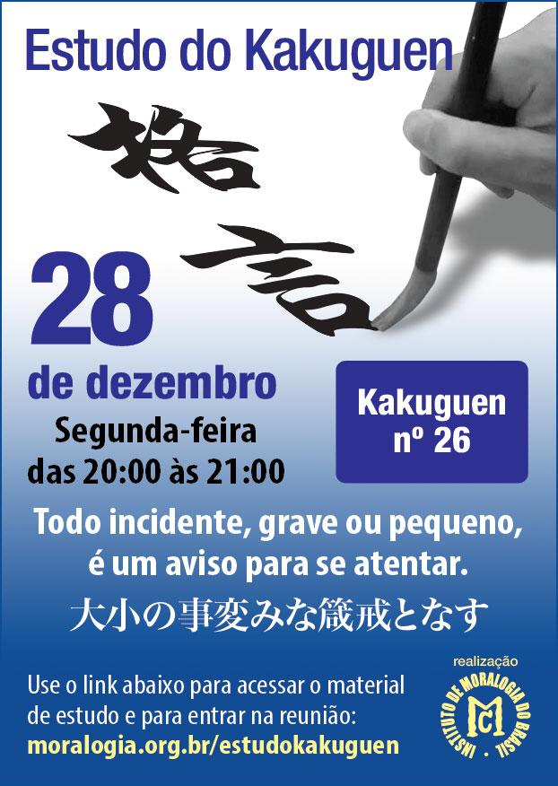

Slide 2
26. Todo incidente, grave ou pequeno, é um aviso para se atentar
Leitura da Máxima
Comentários: Curiosidades:
Origem das citações de cunho pedagógico:
1888, professor de 21 anos, alunos de 2ª a 4ª série: livro escolar com ~ 50 frases de cunho moral, frases fáceis de memorizar, com ritmo e analogia com coisas práticas do dia-a-dia (Se reunir 3 hashi’s não vai conseguir quebrar; os irmãos, se estiverem unidos, serão fortes. A estatura cresce com o tempo; a sobrevida dos pais diminui com o tempo. O monte Fuji é grandioso; mais grandioso ainda é o amor dos pais. As pessoas devem economizar, mesmo que sejam ricas; As pessoas devem estudar, mesmo quando idosas; O homem deve ser honesto e bondoso; A riqueza se constrói juntando centavo por centavo, etc.)

Slide 3
No Tratado (1926) há 140 citações: 65 selecionadas para o livro de Máximas.
Originalmente composto por 8 ideogramas chineses, como: (5) 慈悲寛大自己反省・(2) 自我没却神意同化・(10) 開発人心完成品性 (13)自負運命之責感謝
Citações de Hiroike, no livrinho Goroku:
事起こって知るは凡人なり。事を未然に知って、これに善処するは神様なり。
Tomar conhecimento de um fato depois de ocorrido, é apenas uma pessoa comum. Quem sabe das coisas com antecedência e cuida bem delas, é Deus.
Da publicação do Instituto sobre a Nova Moral:
A regra do 1 x 29 x 300

Slide 4
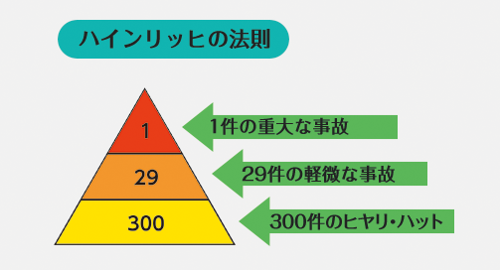
Classificação dos acidentes de trabalho
1 com morte ou ferimento grave
29 com ferimentos leves
300 sem ferimentos (acidentes pequenos, “sustos”)
Triângulo de segurança ou Triângulo de Heinrich
(Herbert Willian Heinrich & Frank E. Bird, 1931)

Slide 5
3. Não menosprezar os pequenos incidentes:
Um fato grave é sempre antecedido de problemas de menor escala. Por isso, é importante que qualquer fato anormal seja motivo de muita atenção, considerando-os como um “aviso” para evitar antecipadamente um incidente.
Importância dos pensamentos/sentimentos em pequenas coisas do dia-a-dia
4. 積善の家には必ず余慶あり。積不善の家には必ず余殃（よおう）あり
A família que acumula bondades (práticas do bem) certamente terá muitas felicidades, e a família que não acumula essas práticas certamente terá muitos infortúnios. (Hiroike ➔ Lei da conservação de energia)
5. Frase atribuída a Confúcio: 先生がいわれた。「有徳の優れた人を見れば同じようになろうと思い、徳のない劣った人を見れば、（自分も同じように愚かなのではないかと）心の中で反省する。」
Na companhia de dois homens quaisquer, sempre aprendo com eles. Com as pessoas de valor, penso em como poderei ser igual a elas; Com os defeitos do outro, corrijo-os em mim mesmo.

